Slide 1
এই মডেল কন্টেন্টটি পাঠদানের পূর্বে অনুগ্রহপূর্বক কন্টেন্টটি একবার দেখে নিন এবং স্লাইডের সংগে দেয়া নির্দেশনা ভালভাবে পড়ে নিন। পাঠদানে নিজস্ব কৌশল প্রয়োগে প্রয়োজনে নির্মাতার সংগে যোগাযোগ করুন। কন্টেন্টটি ব্যবহারের জন্য আপনাকে অজস্র ধন্যবাদ।

Slide 2
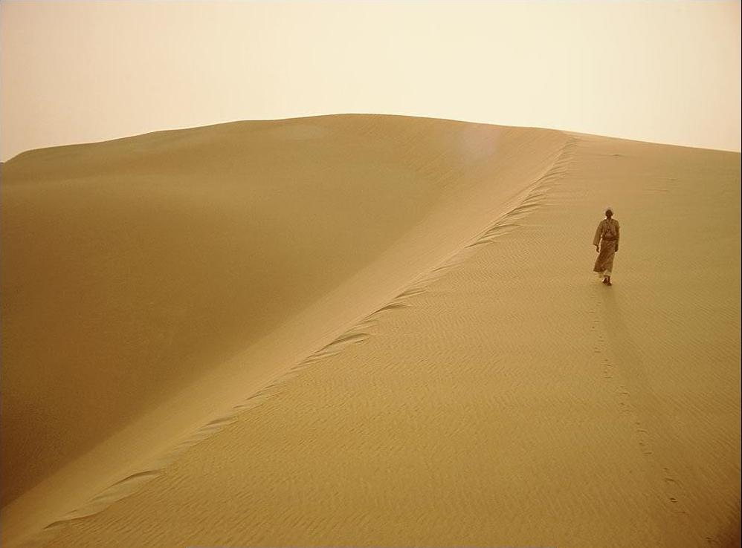
সকল শিক্ষার্থীকে
স্বাগতম

Slide 3
পূর্বজ্ঞান যাচাই
দুদিনের খানা
ইউসুফ অজানা অতিথিকে কয় দিনের খানা নিতে বলেছিল?
প্রশ্ন-১
প্রশ্ন-২
ঘোড়া
আশ্‌খানা হতে কী বেচেঁ নিতে বলেছিলেন ?
প্রশ্ন-৩
অজানা অতিথি
ইব্রাহিমের গুপ্ত ঘাতক কে ছিলেন ?

Slide 4
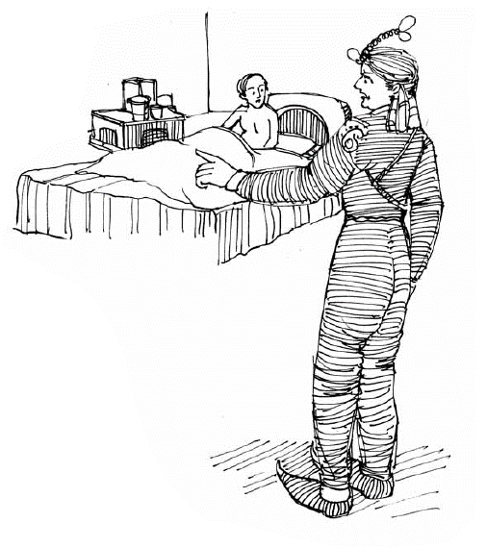
অপূর্ব প্রতিশোধ
তৃতীয় অংশ
কালিদাস রায়

Slide 5
শিখনফল
এ পাঠ শেষে শিক্ষার্থীরা
কবিতাটির নির্দিষ্ট অংশ (কহিল বৃদ্ধ ---- আখেরের পথরোধ) শুদ্ধ উচ্চারণে আবৃত্তি করতে পারবে।
অজানা শব্দের অর্থ বলতে পারবে এবং অনুচ্ছেদ রচনা করতে পারবে।
“এতদিন পরে তোর হত্যার লইলাম প্রতিশোধ,
খুনের নেশায় আর করিব না আখেরের পথরোধ।” – উক্তিটির তাৎপর্য ব্যাখ্যা কর।

Slide 6
আবৃত্তি

Slide 7
শিক্ষার্থীদের আবৃত্তি

Slide 8
উচ্চারণ
সঙ্গে
শঙ্‌গে
শত্রু
শোত্‌ত্রু
হত্যা
হোত্‌তা

Slide 9
একক কাজ
উপরিউক্ত শব্দ গুলো নিজে নিজে উচ্চারণ কর ও তোমার সহপাঠীকে শোনাও ।

Slide 10
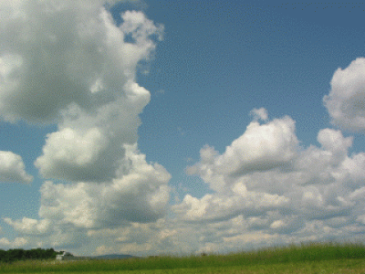
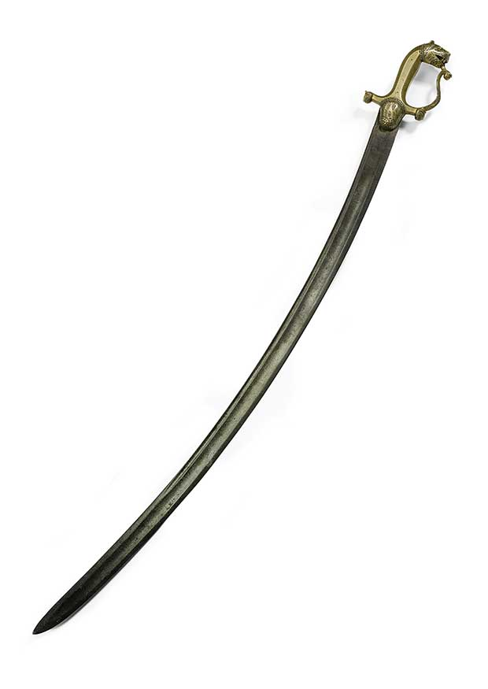
আসমান
আকাশ
তলোয়ার
যুদ্ধাস্ত্র

Slide 11
জোড়ায় কাজ
জোড়ায় আলোচনা করে উপরিউক্ত শব্দ দুটি দিয়ে বাক্য রচনা কর।

Slide 12
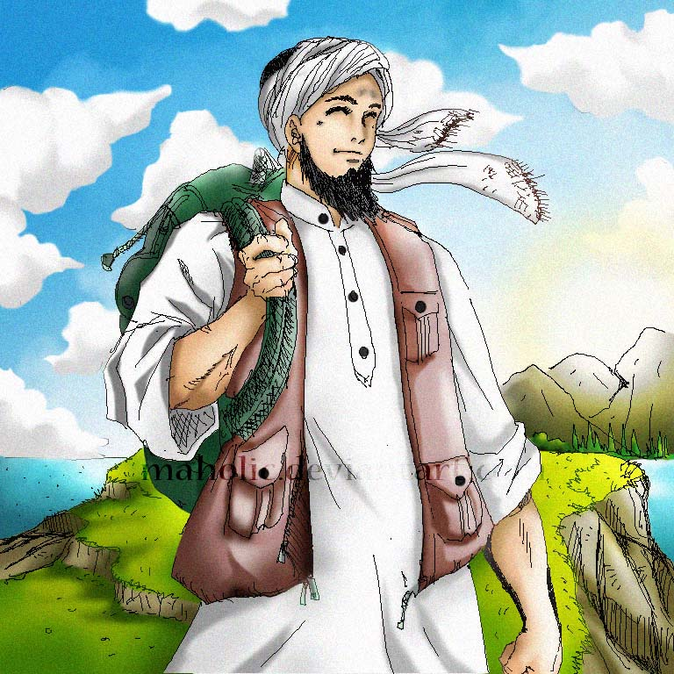
কহিল বৃদ্ধ- এতদিনে এলি, এতকাল খুঁজিলাম,
নিজে এসে হাতে ধরা দিলি আজ! ঘাতক ,কী তোর নাম?

Slide 13
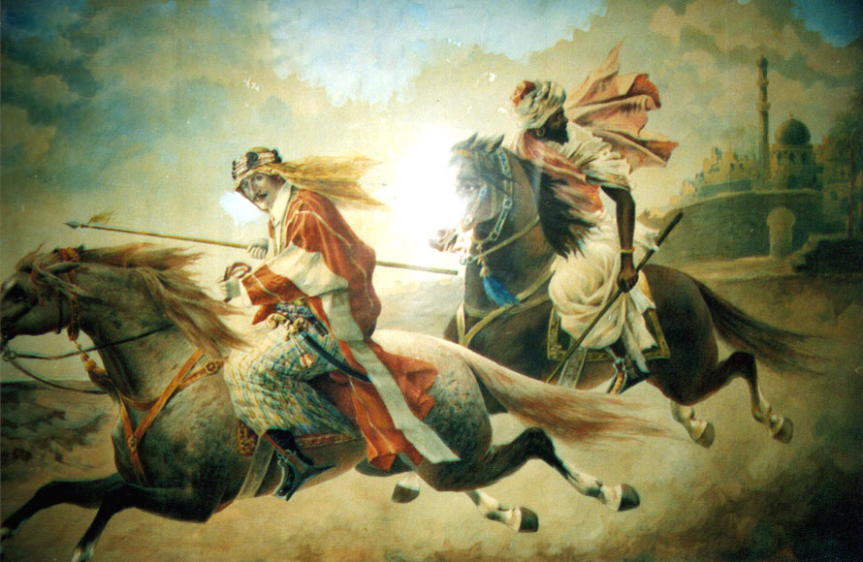
থাক-নামে আর কী কাজ আমার –মাপ করিলাম তোরে,
সব –সেরা ঘোড়া দিলাম, এখনি পালা তার পিঠে চড়ে ।

Slide 14
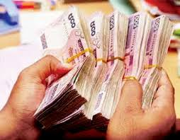
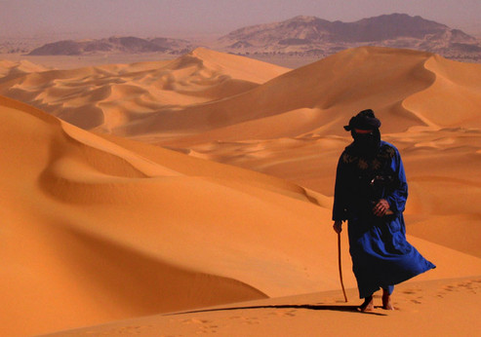
পাঁচগুণ টাকা নিয়ে যা সঙ্গে, চলে যা সুদূর দেশে,
মানুষের মন বড় দুর্বল, কাজ কি এদিকে এসে।”

Slide 15
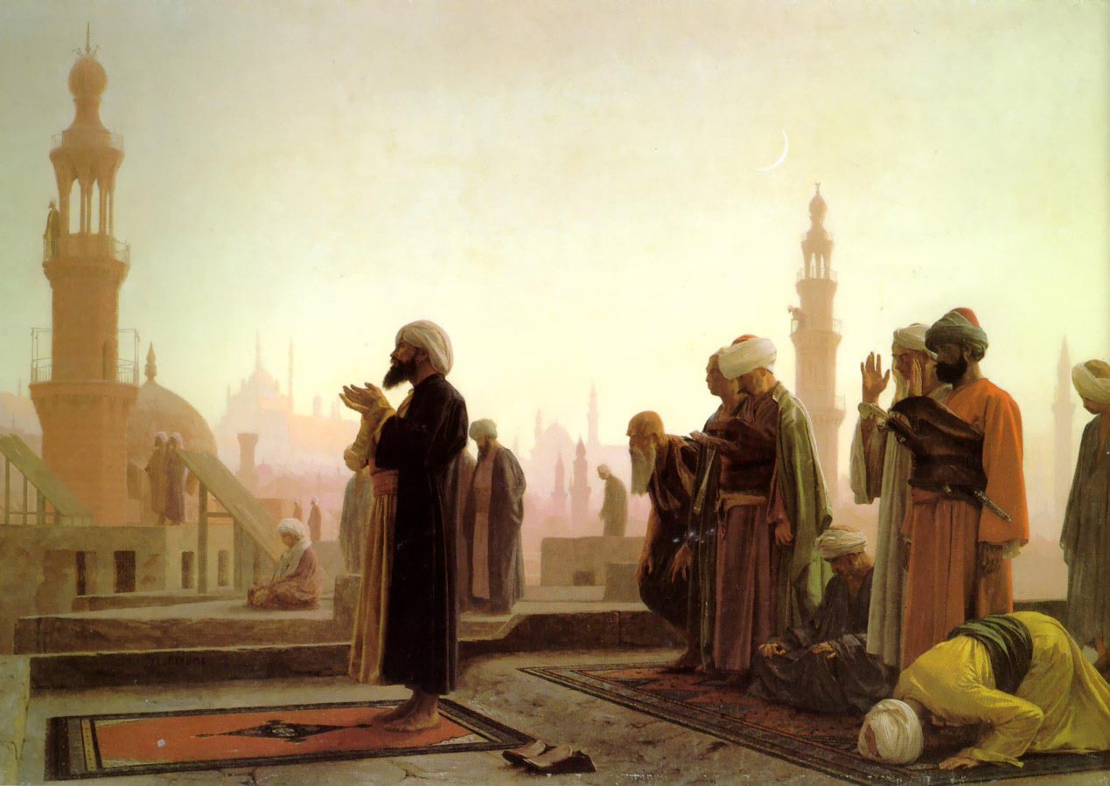
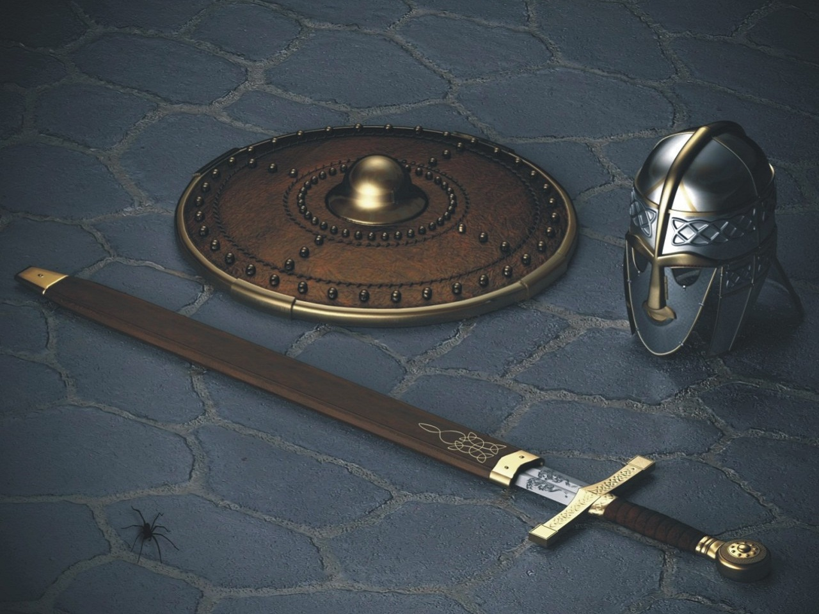
তারপর চেয়ে আসমান পানে বৃদ্ধ কহিল-বাপ।
শত্রুরে তোর তলোয়ার তলে পেয়েও করিনু মাফ।

Slide 16
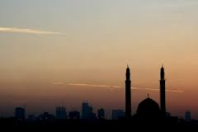
এতদিন পরে তোর হত্যার লইলাম প্রতিশোধ
খুনের নেশায় আর করিব না আখেরের পথরোধ।”

Slide 17
দলগত কাজ
“এতদিন পরে তোর হত্যার লইলাম প্রতিশোধ,
খুনের নেশায় আর করিব না আখেরের পথরোধ।”
- উক্তিটির তাৎপর্য ব্যাখ্যা কর।

Slide 18
মূল্যায়ন
বৃদ্ধ যখন ঘাতককে খুজেঁ পেয়েছিল তখন কী জিজ্ঞাসা করেছিল ?
নাম জিজ্ঞাসা করেছিলেন
বৃদ্ধ কীসের পিঠে চড়ে ঘাতককে পালাতে বলেছিলেন ?
সেরা ঘোড়ার পিঠে চড়ে
পাঁচগুণ
কত গুণ টাকা নিয়ে সুদূর দেশে চলে যাবার কথা বলা হয়েছিল ?
বৃদ্ধ কোন দিকে চেয়ে শত্রুকে মাপ করার কথা বলেছিলেন ?
আসমান পানে চেয়ে
খুনের নেশায়
বৃদ্ধ কিসের নেশায় আর আখেরের পথরোধ করে নাই ?

Slide 19
অ্যাকশন বাটন ব্যবহার করে নিচের প্রশ্ন দুটির উত্তর দাও
আবার চেষ্টা কর
‘অপূর্ব প্রতিশোধ’ কবিতা পাঠের মুল উদ্দেশ্য
উত্তর সঠিক হয়েছে
ক. ক্ষমার গুণ অর্জন করা
খ. ক্রোধ পরিত্যাগ করা
গ. সহনশীলতা ও ক্ষমার মনোভাব অর্জন
ঘ. হিংস্র মনোভাব প্রদর্শন
‘অপূর্ব প্রতিশোধ’ কবিতায় ইউসুফ চরিত্রের যে বৈশিষ্ট্য ফুটে উঠেছে -
i.প্রতিশোধস্পৃহা ii. মহানুভবতা iii. অতিথিপরায়ণতা
নিচের কোনটি সঠিক ?
ক. i
খ. ii
গ. iও ii
ঘ . i, ii ও iii

Slide 20
বাড়ির কাজ
কবিতায় উল্লিখিত ইউসুফের ক্ষমা করার উদাহরণ বন্ধুদের প্রতি আচরণের ক্ষেত্রে কিভাবে তোমাকে অনুপ্রাণিত করে তা সর্বোচ্চ ১০ বাক্যে লিখে আনবে।

Slide 21
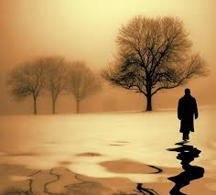
সকল শিক্ষার্থীকে
ধন্যবাদ

Slide 22
কৃতজ্ঞতা স্বীকার
শিক্ষামন্ত্রণালয়, মাউশি, এনসিটিবি ও এটুআই এর সংশ্লিষ্ট কর্মকর্তাবৃন্দ
এবং কন্টেন্ট সম্পাদক হিসেবে যাঁদের নির্দেশনা, পরামর্শ ও তত্ত্বাবধানে এই মডেল কন্টেন্ট সমৃদ্ধ হয়েছে তাঁরা হলেন:
জনাব মো: ফেরদৌস হোসেন, সহযোগী অধ্যাপক,বাংলা, টিটিসি, খুলনা।
জনাব নিগার সুলতানা, সহকারী অধ্যাপক, বাংলা, ফেনী সরকারি কলেজ ,ফেনী।
জনাব জেসমীন জাহান খানম , প্রভাষক , বাংলা, টিটিসি (মহিলা), ময়মনসিংহ।
22

